Slide 1
Filtros de Gabor

Slide 2
Sumário
Inspiração
Sistema Visual
Campos Receptivos
Detecção de Contornos
Teoria
Filtro composto
Função de Gabor
Aplicações
Descritor de textura
Melhoria de imagens que se assemelham a senoidais

Slide 3
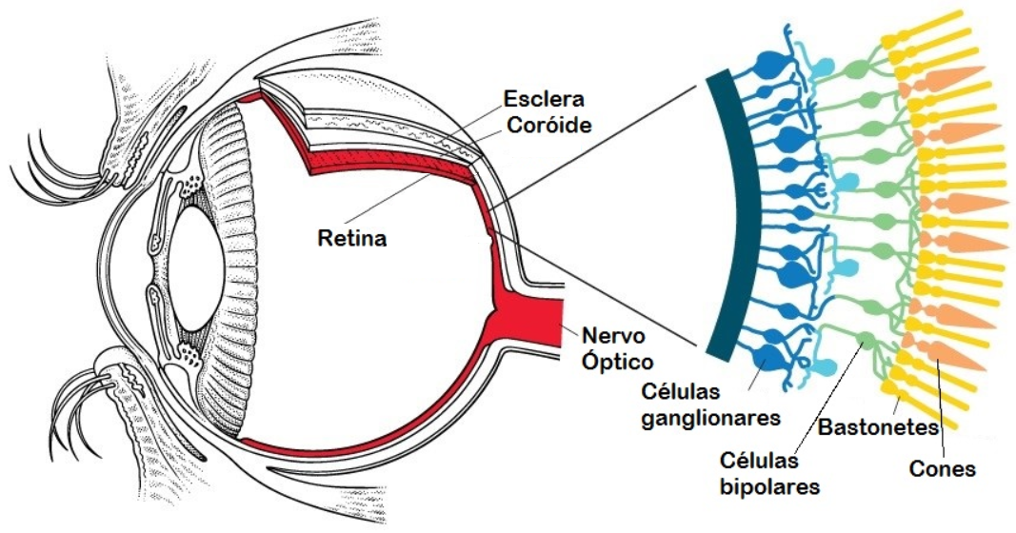
Inspiração
Sistema visual
Retina
Nervo óptico
http://www.cmsatisloh.com.br/entendendo-a-visao-a-retina/

Slide 4
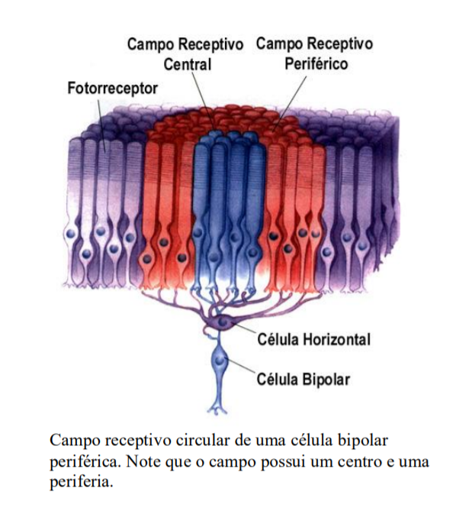
Campos Receptivos
Formato elíptico
Organização centro-periferia
http://www.ibb.unesp.br/Home/Departamentos/Fisiologia/Neuro/08.sentido_visao.pdf

Slide 5
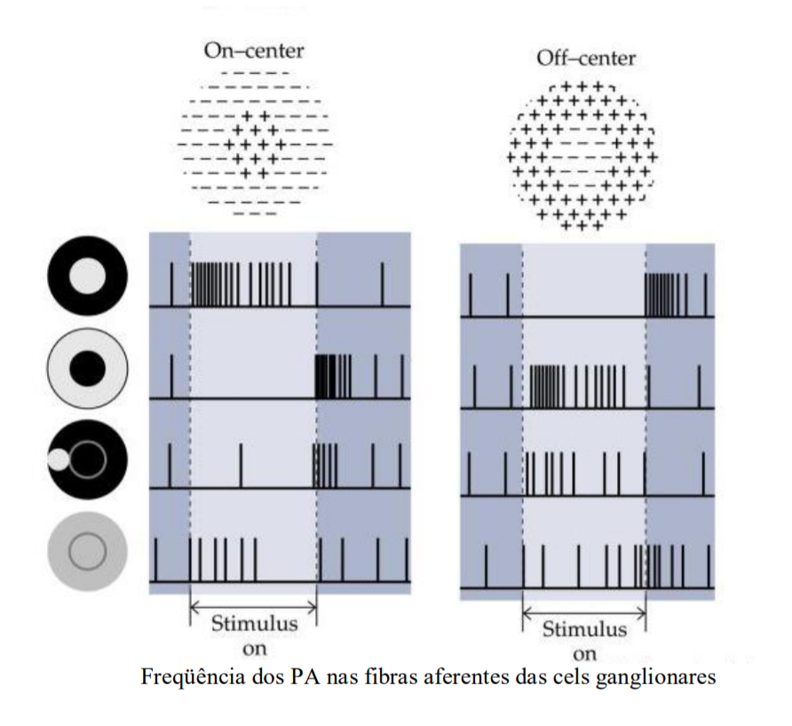
Campos Receptivos
Modulação da frequência de PA
Centro ON: Frequência máxima de PA quando só o seu centro está totalmente iluminado e mínima quando está escuro.
Centro OFF: Frequência máxima de PA quando só o seu centro está totalmente escuro e mínima quando está iluminado. Se a periferia é iluminada, a frequência do PA cai.
http://www.ibb.unesp.br/Home/Departamentos/Fisiologia/Neuro/08.sentido_visao.pdf

Slide 6

Detecção de Contornos
http://www.ibb.unesp.br/Home/Departamentos/Fisiologia/Neuro/08.sentido_visao.pdf

Slide 7
Teoria
Inspiração no sistema visual
Filtro composto
Componente Gaussiana
Componente Senoidal

Slide 8
Função de Gabor 2D
$$f\left(x,y,ω,θ,σx,σy\right)= \frac{1}{2πσxσy}e^{\left[\frac{−1}{2}{((\frac{x}{σx})}^{2}+\left({\frac{y}{σy})}^{2}\right)+jω(xcosθ+ysinθ)\right]}$$
Onde:
σ é o desvio padrão
θ é a direção
ω é a frequência

Slide 9
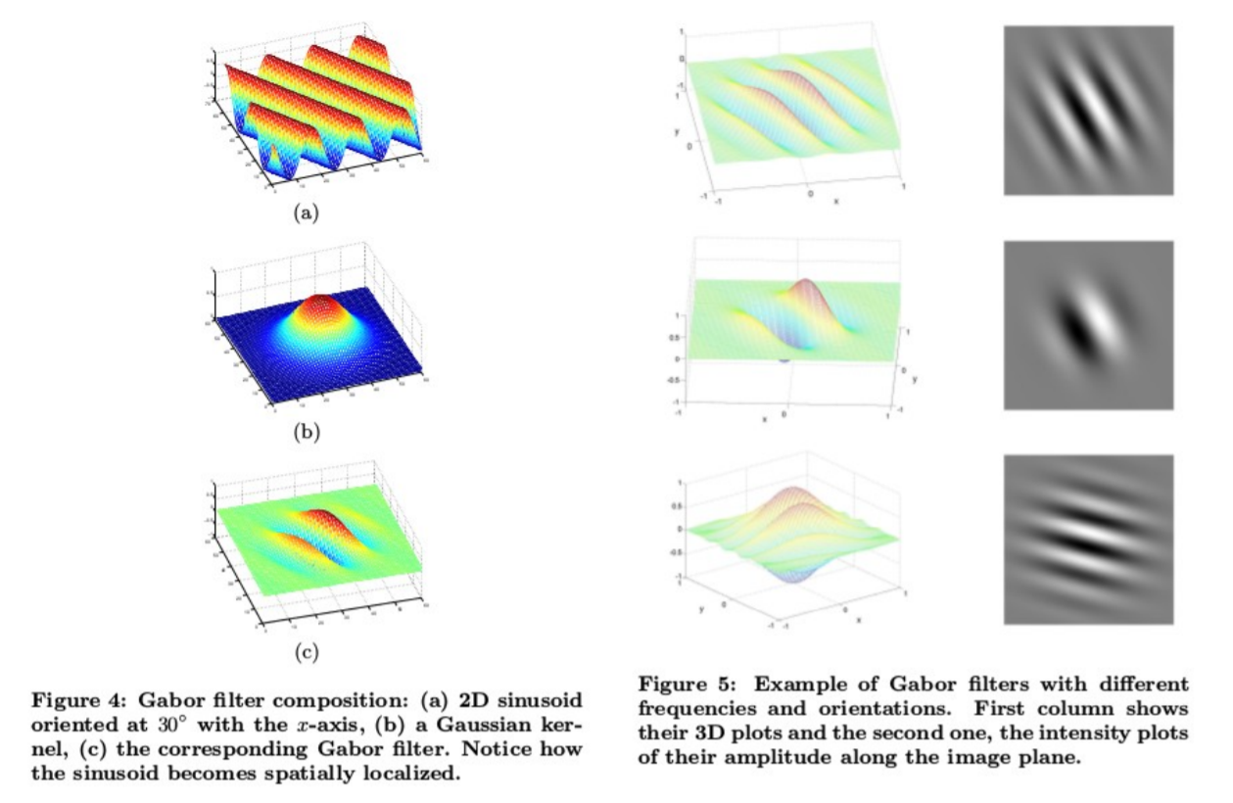
http://www.ibb.unesp.br/Home/Departamentos/Fisiologia/Neuro/08.sentido_visao.pdf

Slide 10
Aplicações
Descritor de textura
Criar um banco de filtros de Gabor
Filtrar a imagem com cada um dos filtros
Construir um vetor de características

Slide 11
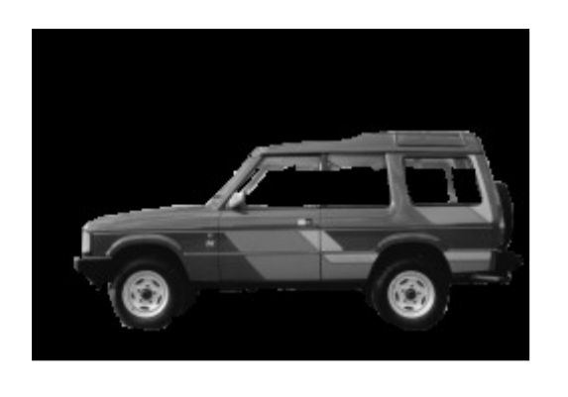
http://www.lcad.icmc.usp.br/~jbatista/procimg/2016/gabor.pdf

Slide 12
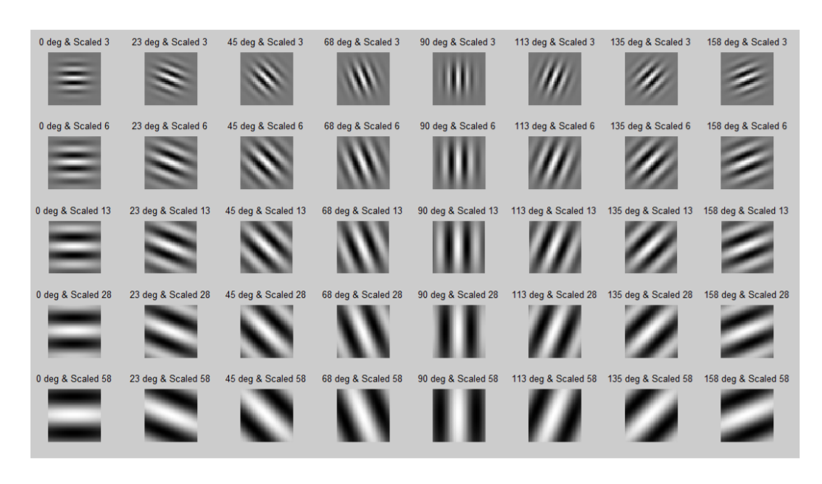
Banco de filtros de Gabor
http://www.lcad.icmc.usp.br/~jbatista/procimg/2016/gabor.pdf

Slide 13
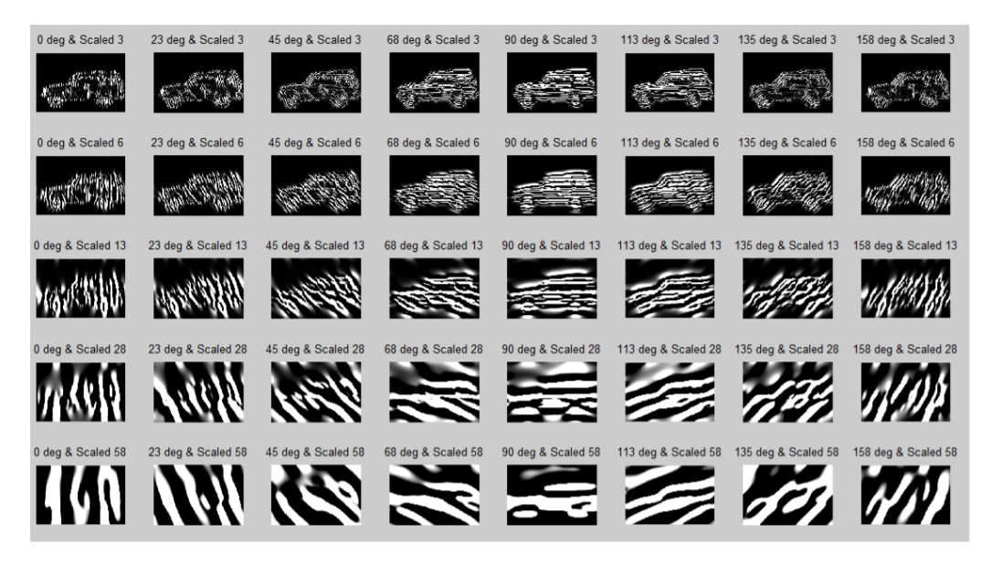
Matrizes de resposta
http://www.lcad.icmc.usp.br/~jbatista/procimg/2016/gabor.pdf

Slide 14
Extração de descritores
Energia local
Amplitude média
Cálculo de momentos estatísticos

Slide 15
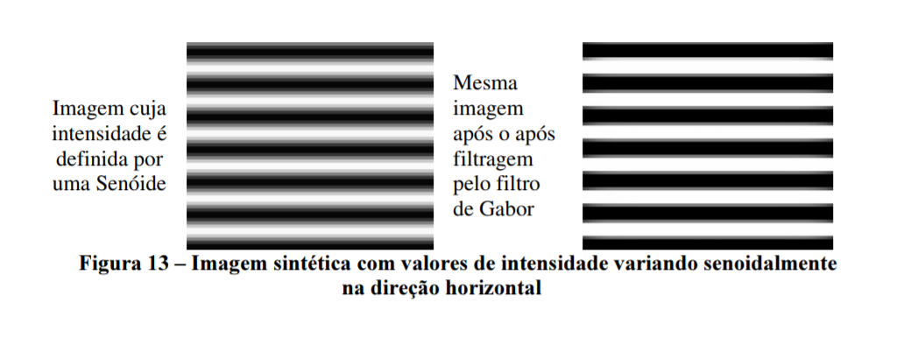
Aplicações
Melhoria de imagens que se assemelham a senoidais
http://www2.ic.uff.br/~aconci/gabor.pdf

Slide 16
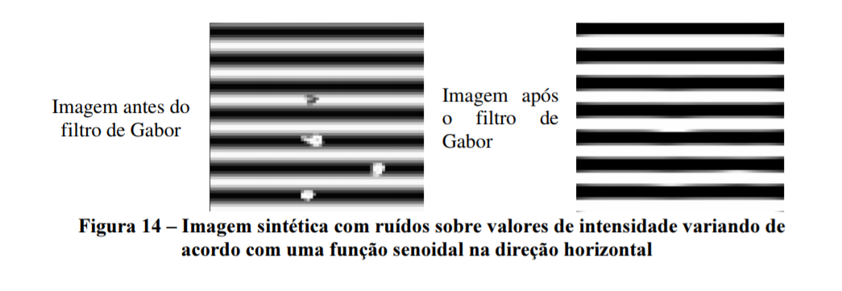
Aplicações
http://www2.ic.uff.br/~aconci/gabor.pdf

Slide 17
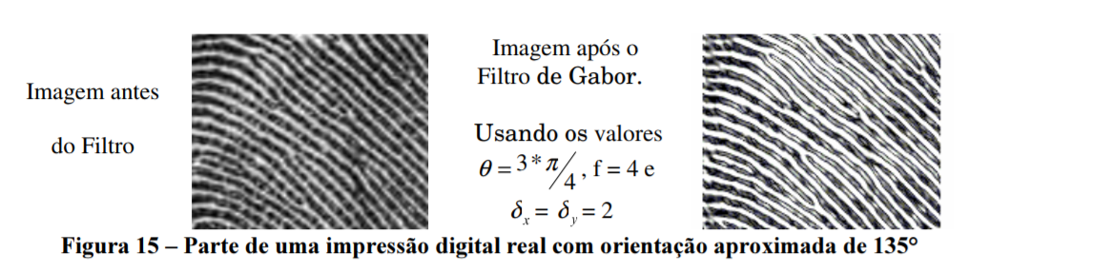
Aplicações
http://www2.ic.uff.br/~aconci/gabor.pdf

Slide 18
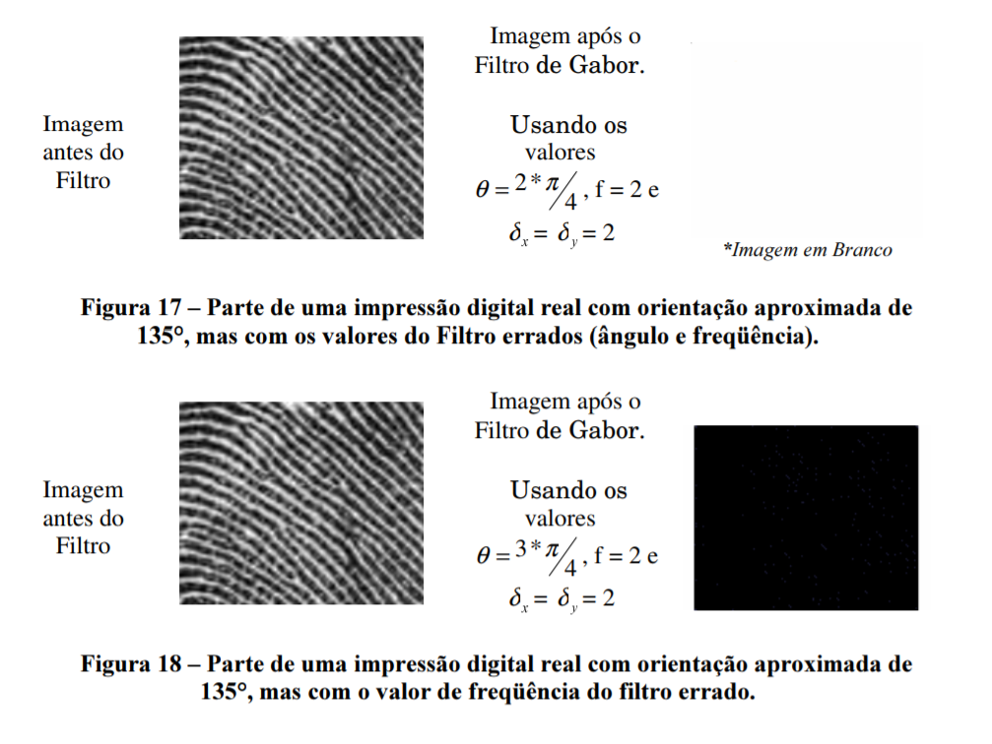
http://www2.ic.uff.br/~aconci/gabor.pdf

Slide 19
Referências
JUNIOR, LLO. Filtros compostos e adaptativos: o filtro de Gaussiano, Laplaciano do Gaussiano e de Gabor (Harmônico-Gaussiano). Instituto de Computação, Universidade Federal Fluminense.
NISHIDA, SM. Sentido da Visão. Departamento de Fisiologia, IB Unesp-Botucatu, 2012.
BATISTA, J. Filtros de Gabor: Extração da textura. Instituto de Ciências Matemáticas e de Computação. Universidade de São Paulo, 2016.

